Slide 1
Консультация для родителей
Игры
для развития самоконтроля
у детей дошкольного возраста
Подготовил: педагог-психолог Полещук Т. В.

Slide 2
Многие неравнодушные родители заботятся о том, чтобы их ребёнок к моменту поступления в школу много знал, был внимательным, хорошо запоминал разнообразную информацию, умел думать, правильно говорил. А вот о развитии такого важного качества, как произвольность поведения (то есть умение контролировать себя), задумываются единицы. А жаль, потому что самоконтроль – важнейшее условие успешного обучения в школе, да и просто жизни в обществе.
Подумайте сами: ведь чтобы хорошо учиться, ребёнку необходимо внимательно и до конца слушать то, что говорит не только учитель, но и сверстники, вне зависимости от того, интересно ему или нет, знает он уже этот материал или не знает. Нужно уметь не выкрикивать ответ с места, а поднять руку и дождаться, когда спросят. Нужно говорить то, что спрашивают, что имеет отношение к уроку, а не то, что хочется. Надо делать то, что задано учителем и доводить начатое до логического завершения, даже если плохо получается и совсем не хочется. Другими словами, маленький ученик должен не только знать, как вести себя на уроке, но и уметь это делать (то есть иметь для этого силы и терпение). Вот для всего этого и нужна произвольность, развитые волевые процессы.
Как и все остальные умения, формирование и развитие самоконтроля у детей-дошкольников происходит в игре. Предлагаю некоторые игры, которые помогут справиться с этой непростой, но очень важной задачей, а заодно и развлекут как детей, так и взрослых.

Slide 3
Секретное слово
Для кого. Для детей от 4 лет.
Какая польза. Игра помогает ребёнку развить умение контролировать себя, длительное время руководствоваться заданным правилом, а также тренирует память и внимание.
Как играть.
Ведущий договаривается с игроками, что они будут повторять за ним все слова, кроме, например, названий растений (имён мальчиков, слов со звуком «У» и др.) – их повторять нельзя. Вместо этого, услышав название растения, нужно хлопнуть в ладоши (топнуть ногой, подпрыгнуть и т.п.) Можно ввести штрафные очки за ошибки (конечно, когда ребёнок уже хорошо поймёт суть игры). Когда ошибок станет мало, можно перейти к игре с соблюдением уже двух правил. Например, названия птиц заменяем на один хлопок, а названия предметов красного цвета – на два хлопка.
Хорошо будет, если вы станете записывать количество очков, набранных в каждой игре: так ребёнку будет видно, как с каждым разом к лучшему меняется его результат. И не забывайте меняться ролями!

Slide 4
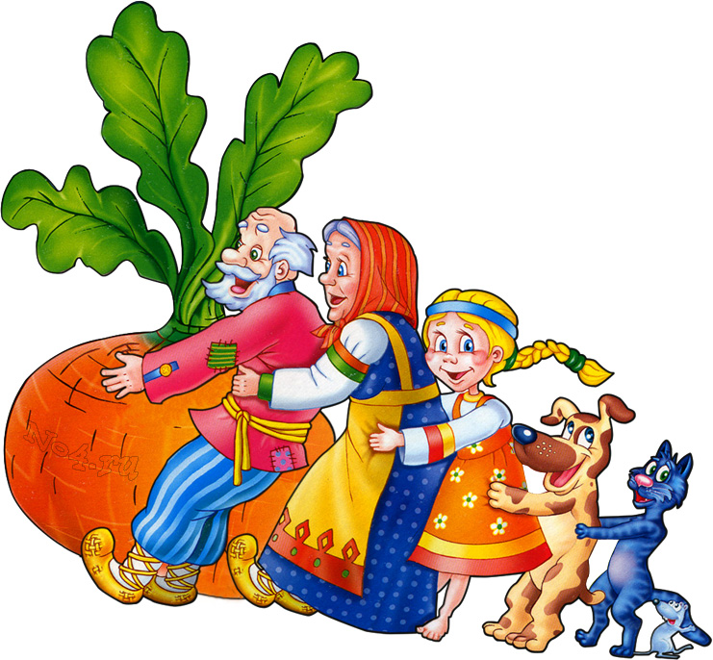
Репка
Для кого. Подходит для разных возрастов (начиная лет с 4 и до бесконечности).
Какая польза. Игра помогает ребёнку развить умение контролировать себя, а также тренирует память, внимание и быстроту реакции.
Как играть. Суть этой игры схожа с предыдущей. Интереснее, когда играют несколько человек (от 2 и больше). Игроки рассказывают сказку «Репка» по одному предложению, друг за другом. При этом заменяют названия и имена главных персонажей таким образом:
Репка – на два хлопка в ладоши
Дедка – на слова «кхе-кхе»
Бабка – на слова «ой-ой»
Внучка – на слова «ля-ля»
Жучка – «гав-гав»
Кошка – «мяу-мяу» или «мур-мур»
Мышка – «пи-пи»
Получается примерно следующее: Посадил кхе-кхе хлоп-хлоп (два хлопка). Выросла хлоп-хлоп большая-пребольшая. Пошёл кхе-кхе тянуть хлоп-хлоп. Тянет-потянет – вытянуть не может. Позвал кхе-кхе ой-ой. Ой-ой за кхе-кхе, кхе-кхе за хлоп-хлоп, тянут-потянут…Ну, и т.д.
Главное – не ошибиться и не пропустить нужное слово. На начальном этапе можно заменять не всех персонажей сразу, а одного-двух. По мере освоения игры добавлять и другие замены. Можно вместо сказки «Репка» взять любую другую, недлинную и хорошо знакомую всем игрокам, или небольшое стихотворение с часто повторяющимися словами

Slide 5
Да и нет не говорите
ДА
НЕТ
Для кого. Подходит для разных возрастов (начиная лет с 5-6 и до бесконечности).
Какая польза. В игре ребёнок учится контролировать свою речь. Кроме того, игра способствует обогащению словарного запаса за счёт синонимов, развивает быстроту реакции.
Как играть. Правила этой игры, наверное, хорошо знакомы всем с детства, но на всякий случай я их всё же расскажу (мало ли, вдруг забылось?). Перед игрой нужно договориться, какие слова будут запрещёнными (как правило, это «да» и «нет», «чёрный» и «белый», но можно и другие). Затем водящий задаёт каждому игроку по очереди любой вопрос так, чтобы спровоцировать его на ответ запрещённым словом. Игроки в свою очередь, отвечая на вопрос, стараются избежать запрещённого слова, заменяя его на другие, подходящие по смыслу. Например:
- Ты любишь мороженое?
- Обожаю! (Вместо: «Да!»)
Тот игрок, который всё же ответил запрещённым словом, считается проигравшим и либо становится сам водящим, либо выходит из игры.

Slide 6
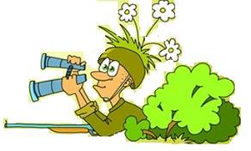
Сокровища пирата
Для кого. Подходит для разных возрастов (начиная лет с 4 и старше).
Какая польза. Игра развивает умение контролировать свои двигательные и эмоциональные реакции, выдержку.
Как играть. Водящий (обычно – взрослый, но можно и меняться ролями) – это пират. Он сидит в определённом месте комнаты, а рядом с ним, на расстоянии примерно в полметра лежит какой-либо небольшой предмет (сокровища). Пока пират «спит», остальные игроки медленно, на цыпочках, подкрадываются к нему, стараясь забрать «сокровища».
Если пират услышит какие-либо звуки, он открывает глаза, и крадущиеся игроки должны тут же замереть, чтобы их «не заметили». Тот, кто не успел замереть, отходит назад на несколько шагов. Кто успел, тот продолжает движение, когда пират снова «уснёт». Выигрывает тот, кто сможет тихо подкрасться и забрать пиратские сокровища.
Разведчики
Для кого. Для детей от 5 лет.
Какая польза. Игра развивает наблюдательность, умение контролировать свои двигательные и эмоциональные реакции.
Как играть. Ведущий прячет (ставит или кладёт где-либо на видном месте) в комнате какой-то небольшой предмет (игрушку из киндер-сюрприза, например), который игроки будут искать. Они могут повсюду ходить и заглядывать во все углы, но открывать шкафы не нужно, так как он лежит на видном месте. Тот, кто найдет игрушку, дол­жен сохранить свою находку в тайне, не выдавая себя ни смехом, ни на­меками. Он просто должен сесть и молча наблюдать, как остальные продолжают поиск. Тот, кто первым найдет спрятанную игрушку, в следующий раз прячет её.

Slide 7
Внимательный сыщик
Для кого. Для детей от 5 лет.
Какая польза. Игра развивает у ребёнка усидчивость, наблюдательность, умение действовать не спеша, контроль и самоконтроль.
Как играть. Найдите небольшой лист бумаги с достаточно крупным текстом небольшого размера (для начала это может быть 1-2 строчки). Дайте ребёнку текстовый маркер или фломастер и расскажите ему сказочную историю, например, такую: «Буквы собирались на праздник. Буква А надевала красное платье. Найди на страничке все буквы А и одень их в красное».
По мере освоения игры можно искать не одну букву, а сразу несколько разных. Если ребёнок уже достаточно большой, знает все буквы и может их писать, можно предложить ему переписать текст, вставляя вместо некоторых букв (например, О или П) точки, чёрточки или что-то ещё. Только взрослым не стоит переоценивать возможности ребёнка (не давайте текст большого размера и большое количество букв для поиска).
Большие пальцы вверх, шепчем все вместе
(автор - Клаус Фопель)
Для кого. Для детей от 6 лет.
Какая польза. В этой игре дети учатся сдерживать свои эмоциональные реакции, контролировать свою речь, дожидаться других (то есть развивается терпение, выдержка и самоконтроль).
Как играть. Для этой игры нужно несколько игроков (от 3 и больше). Ведущий задаёт вопрос (загадывает загадку), тот игрок, который знает ответ, молча поднимает руку, складывает пальцы в кулак, а большой палец поднимает вверх. Когда все игроки догадаются, как нужно ответить на вопрос, и тоже поднимут пальцы вверх, ведущий начинает считать: «Раз, два, три…» На счёт «три» все игроки вместе шепчут ответ.

Slide 8
Черепашьи бега
Для кого. Для детей от 5 лет.
Какая польза. Эта игра может помочь ребёнку-непоседе научиться в некоторых ситуациях сдерживать свою чрезмерную активность и подвижность (то есть развивает всё те же самоконтроль и терпение).
Как играть. Лучше, если игроков будет несколько. Все выстраиваются в одну линию и по сигналу начинают очень медленно двигаться вперёд (заранее оговорить, до какого ориентира – например, до стола, до дивана, до скамейки и т.п.)
Самое интересное, что победителем считается тот, кто придёт к финишу последним! Вы не представляете, как это может быть трудно для детей. Если игрок – только один, то можно использовать секундомер, чтобы отмечать, улучшается ли, и насколько, от игры к игре, его результат.
(Приз победителю будет очень кстати!)
Кроме этих игр, для развития воли у ребёнка подойдут любые, в которых нужно соблюдать правила (домино, лото, шашки и шахматы, «ходилки» с кубиком и фишками и другие) и даже подвижные типа старых добрых «классиков», «резиночек», догонялок, вышибал, футбола и т.д.
И ещё одно: играя с ребёнком, не старайтесь всё время поддаваться ему
(по крайней мере, не делайте этого постоянно и явно).
Потому что умение достойно проигрывать
(ну, и выигрывать, естественно!)
- тоже один из показателей высокого уровня самоконтроля.

